Slide 1


Informations pratiques
UE médecine et IA à l’heure des OMICS
Pr Antonin Lamazière
Dr Guillaume Bachelot
Dr Alexandre Godmer

Slide 2
Lien vers Discord : https://discord.gg/mBqPmDZD
Lien vers le GitHub : agodmer/UE-Medecine-IA-Omics (github.com)

Slide 3
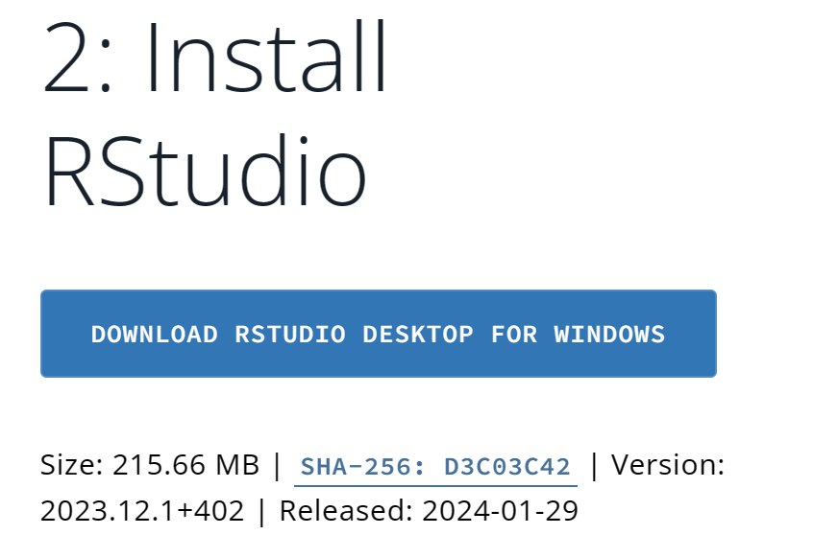
Installation des outils
(1) Installation de R :
→ Download R-4.3.3 for Windows. The R-project for statistical computing.
(2) Installation de Rstudio :
→ RStudio Desktop - Posit

Slide 4

Installation des outils
(3) Installation de anaconda : Distribution | Anaconda

